Slide 1
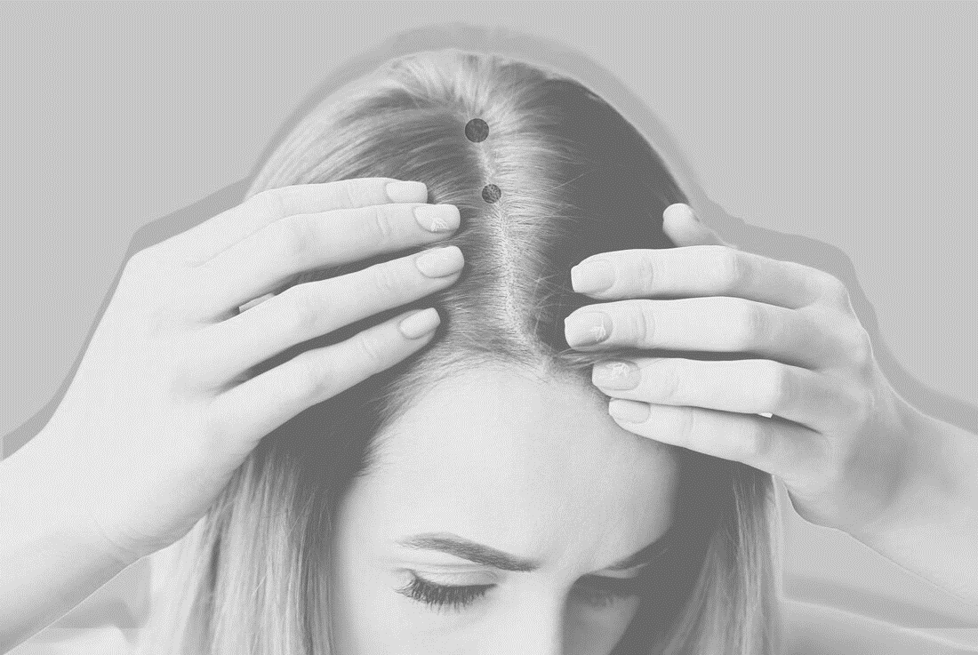
2021 CUAI 중앙대학교 인공지능 학회 동계 컨퍼런스
Oh My Head
두피 이미지를 이용한 두피 질환 진단 및 분석 프로그램
CUAI 4기 Healthcare팀

Slide 2

Table of Contents
1
팀원 소개
5
프로그램 모델 소개
2
프로그램 소개
6
프로그램 서비스 소개
3
7
결론 및 마무리
개발 배경 및 목표
4
데이터셋 소개
2021 CUAI 중앙대학교 인공지능 학회 동계 컨퍼런스

Slide 3

팀원 소개
2021 CUAI 중앙대학교 인공지능 학회 동계 컨퍼런스

Slide 4
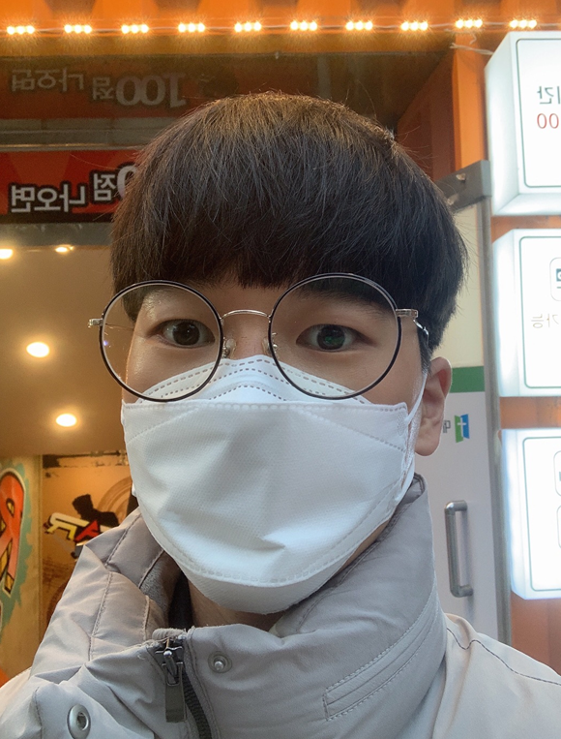
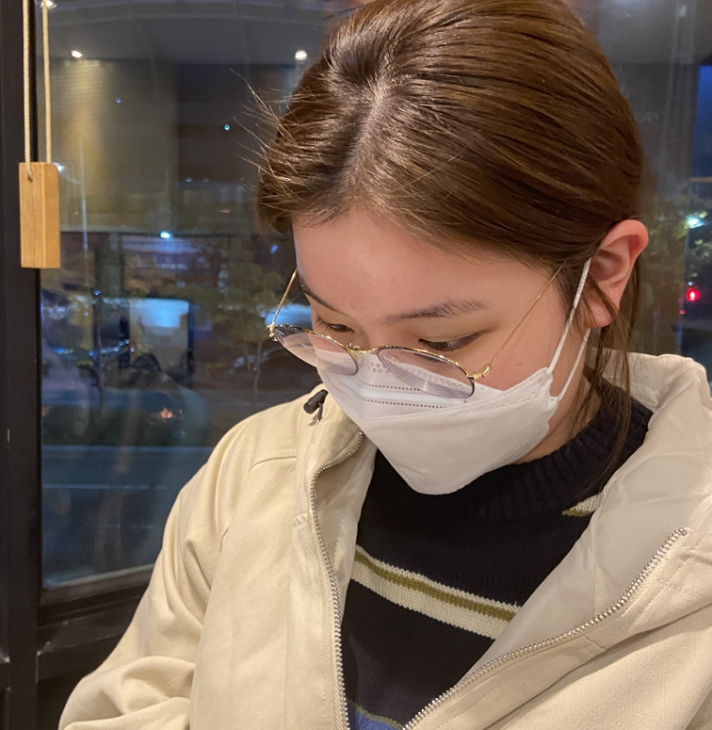

Healthcare팀
김민규
김지민
배병현
전자전기공학 17
소프트웨어공학 20
약학 17
2021 CUAI 중앙대학교 인공지능 학회 동계 컨퍼런스

Slide 5
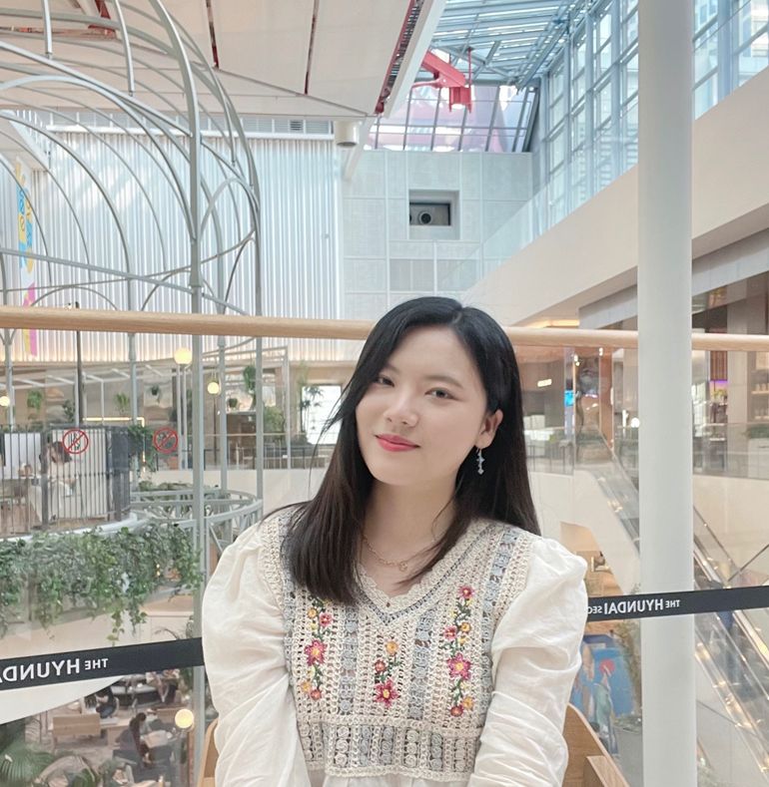
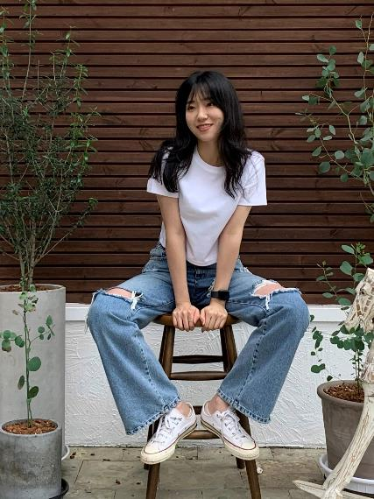
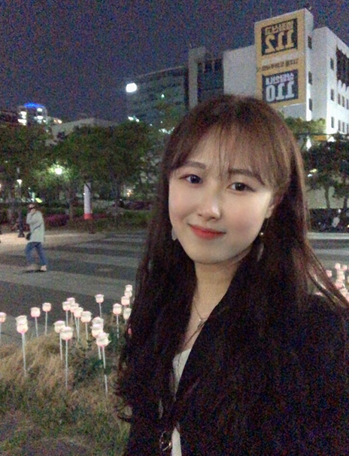
Healthcare팀
이보림
장혜진
하희정
소프트웨어공학 19
바이오메디컬공학 18
약학 17
2021 CUAI 중앙대학교 인공지능 학회 동계 컨퍼런스

Slide 6
프로그램 소개
2021 CUAI 중앙대학교 인공지능 학회 동계 컨퍼런스

Slide 7
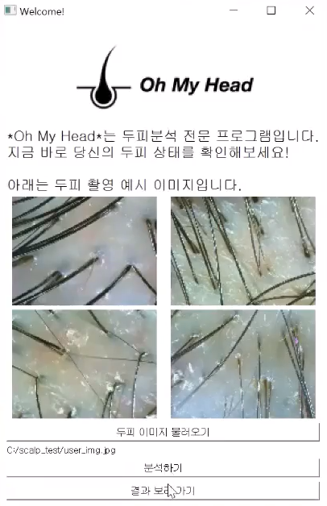
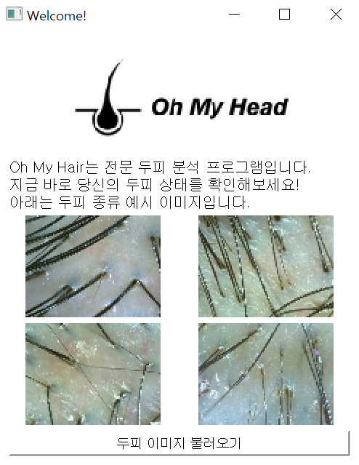
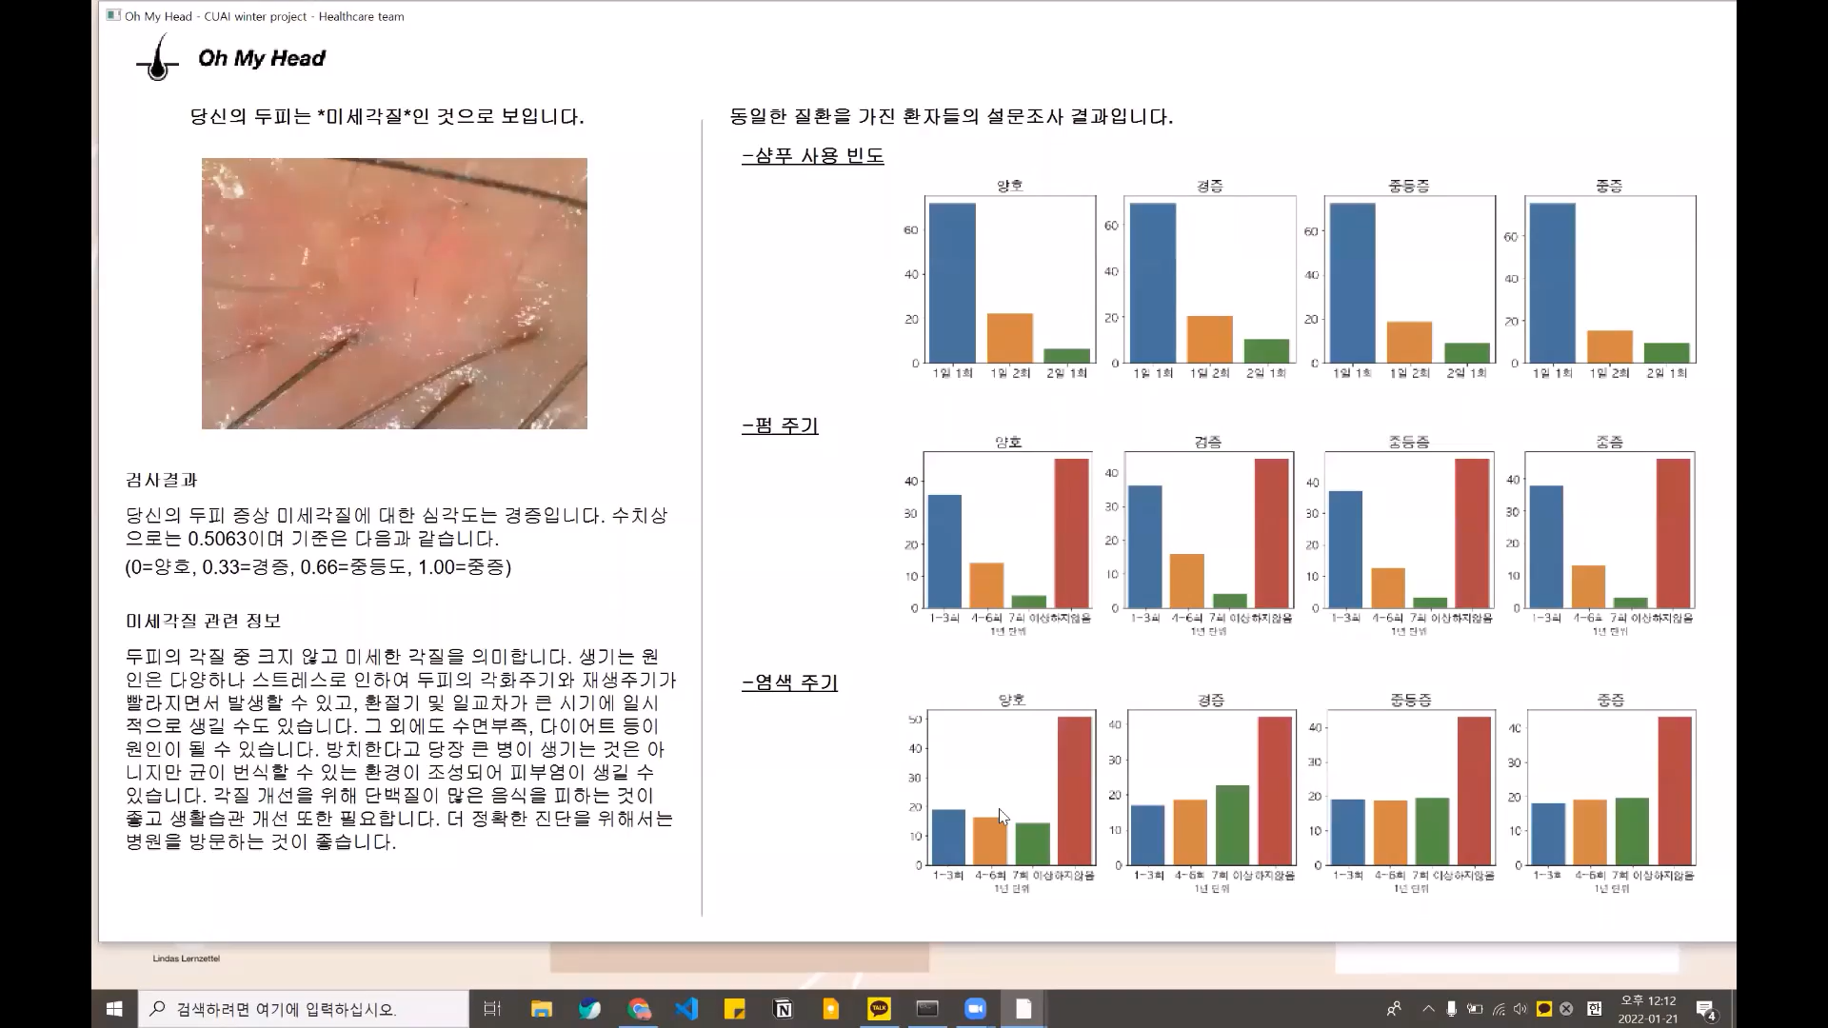
Oh My Head
2021 CUAI 중앙대학교 인공지능 학회 동계 컨퍼런스

Slide 8
Oh My Head
2021 CUAI 중앙대학교 인공지능 학회 동계 컨퍼런스

Slide 9
개발 배경 및 목표
2021 CUAI 중앙대학교 인공지능 학회 동계 컨퍼런스

Slide 10


1
개발 배경
현대 사회에서는 삶의 수준이 향상됨에 따라 신체 기능적 건강과 중요하지만, 외적 건강에도 관심이 커짐
남녀노소 두피 건강에 대한 관심이 증가
두피 건강에도 많은 관심을 가지기는 하지만 두피 관리를 주기적으로 실천하려는 의지는 약한 경향이 있음
정보 부족
이유?
비용 부담
출처: 한국암웨이 한국인 두피건강 실태조사
2021 CUAI 중앙대학교 인공지능 학회 동계 컨퍼런스

Slide 11
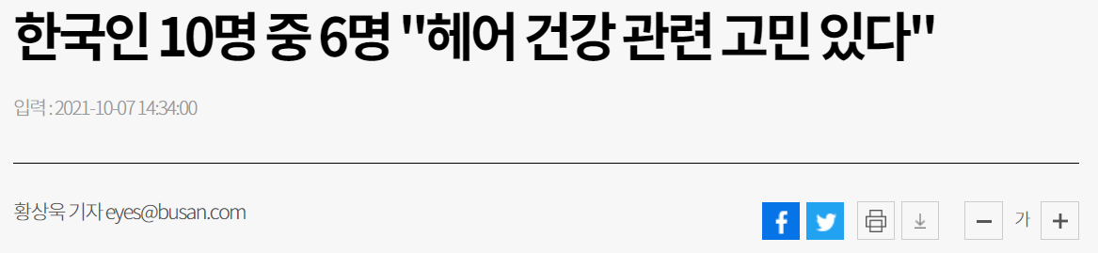
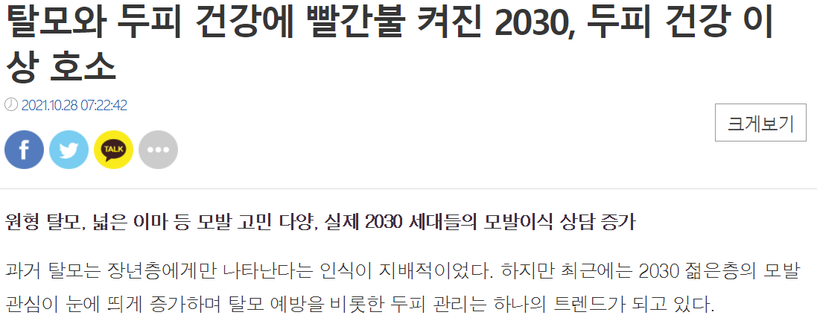
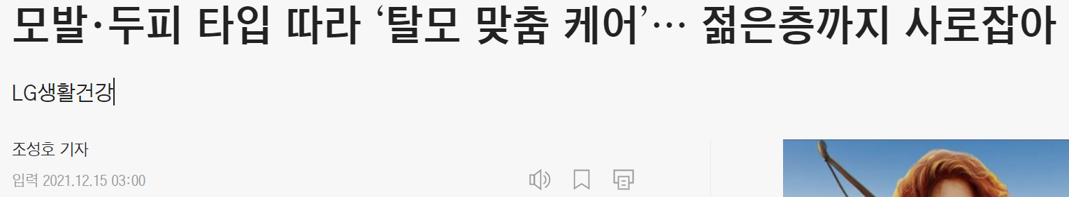
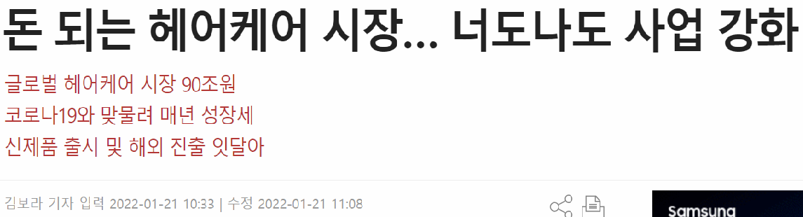
1
개발 배경
2021 CUAI 중앙대학교 인공지능 학회 동계 컨퍼런스

Slide 12
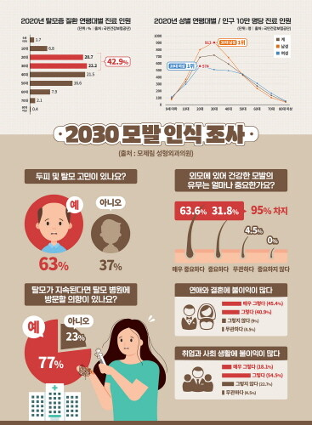
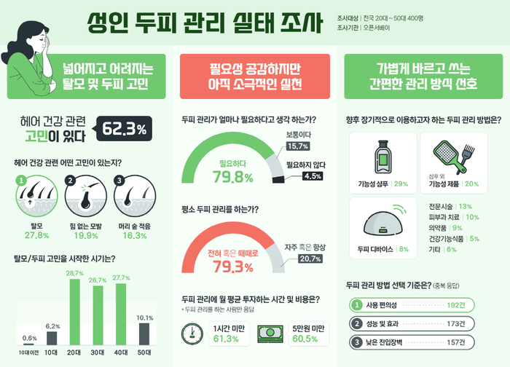
1
개발 배경
출처: 한국암웨이 한국인 두피건강 실태조사, 모제림성형외과의원
2021 CUAI 중앙대학교 인공지능 학회 동계 컨퍼런스

Slide 13
2
목표
이용자들에게 본인의 두피 유형에 대한 정확한 두피 질환의 진단과 그에 대한 원인, 치료법, 관리법을 제공
빠른 진단을 통해 이용자들은 본인의 두피 상태에 대한 정보를 얻을 수 있음
간편한 프로그램을 통해 이용자들에게 두피 관리에 대한 접근성을 낮출 수 있음
두피 관리로 인한 비용 부담감을 줄일 수 있음
두피 질환이 악화되기 전 미리 예방을 할 목적으로 사용 가능
2021 CUAI 중앙대학교 인공지능 학회 동계 컨퍼런스

Slide 14
데이터셋 소개
2021 CUAI 중앙대학교 인공지능 학회 동계 컨퍼런스

Slide 15
1
데이터셋 소개
두피 질환 진단 및 치료 과정을 위해 수집된 유형별 두피 이미지 데이터
출처: AI Hub
두피에 존재하는 6가지 증상을 각각 4종류의 중증도로 나타낸 라벨 데이터
증상 | 중증도
미세각질 | 0,1,2,3 중 1개 값 (0:양호, 1:경증, 2:중등도, 3:중증)
피지과다
모낭사이홍반
모낭홍반/농포
비듬
탈모
총 24종의 데이터 but, 각 데이터 개수 불균등
-> 가장 적은 개수로 존재하는 데이터의 개수에 맞춰 모든 종류 샘플링
2021 CUAI 중앙대학교 인공지능 학회 동계 컨퍼런스

Slide 16
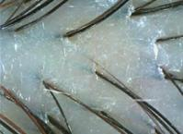
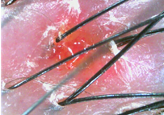
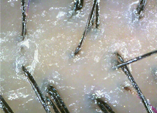
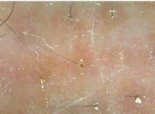
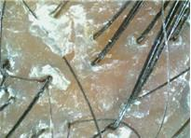
1
데이터셋 소개
2021 CUAI 중앙대학교 인공지능 학회 동계 컨퍼런스

Slide 17
프로그램 모델 소개
2021 CUAI 중앙대학교 인공지능 학회 동계 컨퍼런스

Slide 18
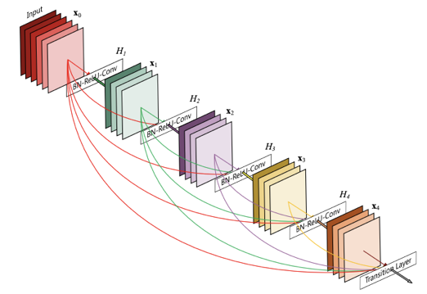
1
프로그램 모델 소개
Backbone + Head 구조
Backbone : ImageNet을 이용해 사전 학습된 DenseNet
Head : 6개의 출력 값을 가지는 multilayer perceptron
2021 CUAI 중앙대학교 인공지능 학회 동계 컨퍼런스

Slide 19
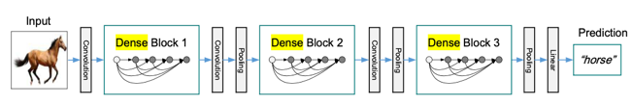
1
프로그램 모델 소개
Dense connectivity로 구성된 Dense block으로 구성된 네트워크
Dense Connectivity
이전 CNN에서 얻은 모든 특성맵을 입력 값으로 받아 새로운 특성맵 추출.
촘촘하고 강력한 합성곱 모듈간 연결
-> Information flow 개선
2021 CUAI 중앙대학교 인공지능 학회 동계 컨퍼런스

Slide 20
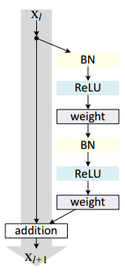
1
프로그램 모델 소개
Pre-activation을 이용한 네트워크 설계 방식
Ease of Optimization
입력 값(Xl)이 ReLU 함수를 거치지 않는다. ( 음수 값도 그대로 이용)
Reducing Overfitting
입력 값(Xl)이 정규화가 된 후 convolution layer에 입력
2021 CUAI 중앙대학교 인공지능 학회 동계 컨퍼런스

Slide 21
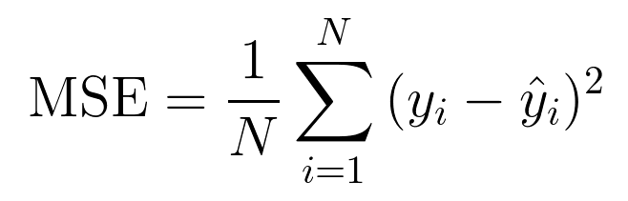

2
프로그램 모델 성능지표
MSE(Mean Squared Error) 적용 -> 두피 증상별 성능 지표 추출
증상 | MSE
미세각질 | 0.735
피지과다 | 2.143
모낭사이홍반 | 2.309
모낭홍반/농포 | 1.089
비듬 | 1.400
탈모 | 1.129
2021 CUAI 중앙대학교 인공지능 학회 동계 컨퍼런스

Slide 22
프로그램 서비스 소개
2021 CUAI 중앙대학교 인공지능 학회 동계 컨퍼런스

Slide 23
Oh My Head의 분석 서비스
2021 CUAI 중앙대학교 인공지능 학회 동계 컨퍼런스

Slide 24
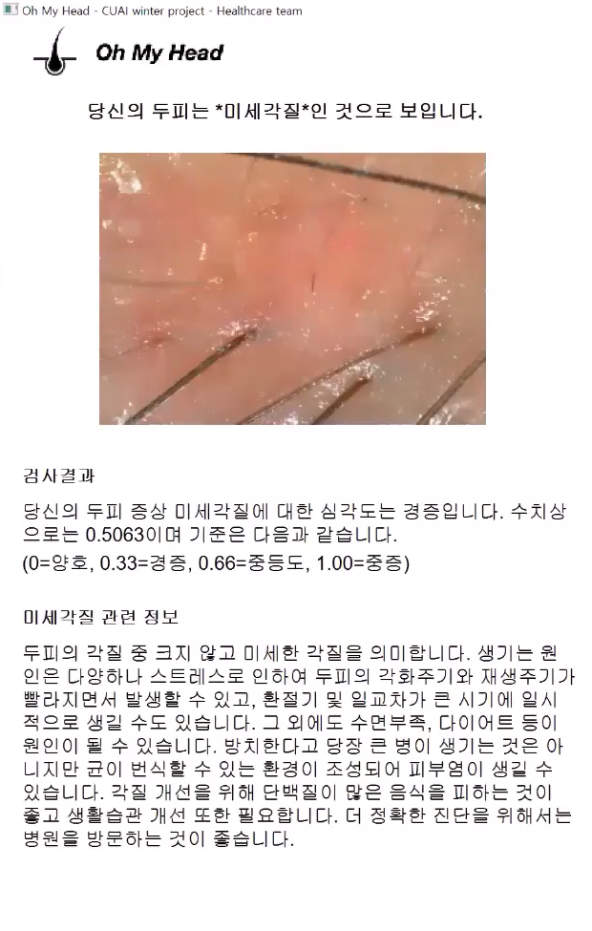
검사 결과 및 관련 정보
질환 진단명
검사 결과
두피 질환의 심각도: 양호, 경증, 중등도, 중증
기준: 양호=0 / 경증=0.33 / 중등도=0.66 / 중증=1.00
사용자 두피 질환 심각도 분석 결과: 0 ~ 1사이 실수
-> 심각도 기준 중 가장 가까운 값으로 최종 결과 판단
관련 정보
진단된 두피 질환의 원인, 치료 방법, 관리 방법 등
2021 CUAI 중앙대학교 인공지능 학회 동계 컨퍼런스

Slide 25

설문조사 결과
진단된 두피 질환과 동일한 질환을 가진 환자들의 설문조사 결과
설문 문항
샴푸 사용빈도
펌 주기
염색 주기
동일 질환 환자와의 공통점 or 차이점 정보제공
2021 CUAI 중앙대학교 인공지능 학회 동계 컨퍼런스

Slide 26
결론 및 마무리
2021 CUAI 중앙대학교 인공지능 학회 동계 컨퍼런스

Slide 27
Oh My Head
한계점
전체 두피 중 일부분의 사진으로 두피를 진단하는 것이므로 전체적인 두피에 대한 진단은 불가할 수 있음
의료용 정밀 카메라를 이용해야 하는 모발의 상태의 진단을 하기에는 적절하지 않을 수
있음
2021 CUAI 중앙대학교 인공지능 학회 동계 컨퍼런스

Slide 28
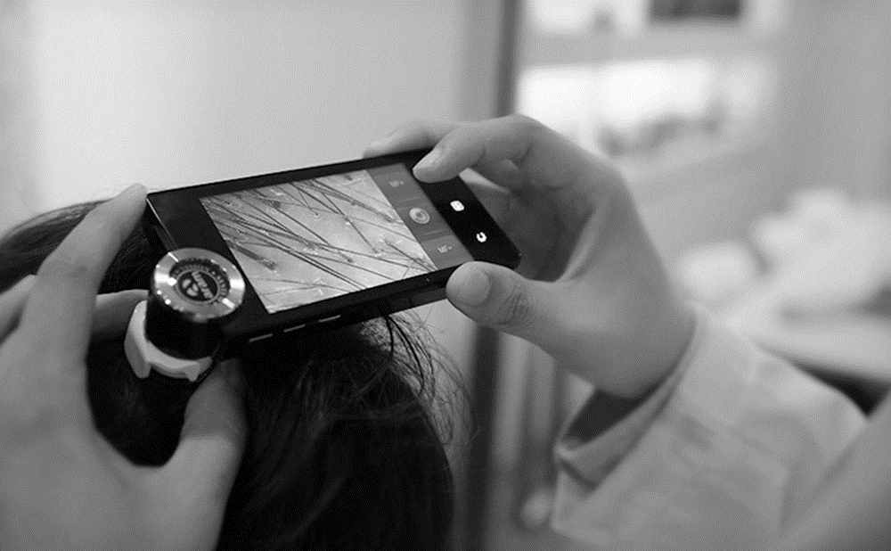
Oh My Head
일상생활 속에서 사용자들이 언제, 어디서나
사용할 수 있는 쉽고 빠른 두피 관리 프로그램으로써, 사용자들의 두피 건강을 개선시킬 수 있는 도구로
활용되길 기대
2021 CUAI 중앙대학교 인공지능 학회 동계 컨퍼런스
2021 CUAI 중앙대학교 인공지능 학회 동계 컨퍼런스

Slide 29

THANK YOU
CUAI 4기 Healthcare팀
2021 CUAI 중앙대학교 인공지능 학회 동계 컨퍼런스

